Slide 1
Interkulturel Erhvervskommunikation ikek 8 Internet, sociale medier og netværk Kulturelle absurditeter ved Kathrine Kaaris epi - KU 2018
Netværket omkring dig og det, netværket siger om dig, er lig med budskabet i digitalt netværkskommunikation.

Slide 2
Opsamling fra modul 7
Modtagere/afsendere
Sociale medier som
forretning
Sociale medier som
promotionskanal
Company Wiki
Safkos 4 søjler
Kontrol / indflydelse
Sociale implikationer
Nye sociale normer
Relationship marketing
Gruppeopgave

Slide 3
Opsamling fra modul 7
Modtagere/afsendere
Sociale medier som
forretning
Sociale medier som
promotionskanal
Company Wiki
Safkos 4 søjler
Kontrol / indflydelse
Sociale implikationer
Nye sociale normer
Relationship marketing
Gruppeopgave
Gruppeopgave
Kommunikationsplanlægning
Skitsér gruppens eksamensprojekt ved brug af fig. 21.3 på side 133, dog uden ‘3.5 Måling af kommunikationseffekt’ og 3.6 ‘Udarbejdelse af budget’.
Notes:
A sign (or representamen)^{[125]} represents, in the broadest possible sense of "represents". It is something interpretable as saying something about something. It is not necessarily symbolic, linguistic, or artificial. As Peirce sometimes put it (he defined sign at least 76 times^{[123]}), the sign stands for the object to the interpretant.
An object (or semiotic object) is a subject matter of a sign and an interpretant. It can be anything thinkable, a quality, an occurrence, a rule, etc., even fictional, such as Prince Hamlet.^{[126]} All of those are special or partial objects. The object most accurately is the universe of discourse to which the partial or special object belongs.^{[126]} For instance, a perturbation of Pluto's orbit is a sign about Pluto but ultimately not only about Pluto. An object either (i) is immediate to a sign and is the object as represented in the sign or (ii) is a dynamic object, the object as it really is, on which the immediate object is founded "as on bedrock".^{[127]}
An interpretant (or interpretant sign) is a sign's meaning or ramification as formed into a kind of idea or effect, an interpretation, human or otherwise. An interpretant is a sign (a) of the object and (b) of the interpretant's "predecessor" (the interpreted sign) as a sign of the same object. An interpretant either (i) is immediate to a sign and is a kind of quality or possibility such as a word's usual meaning, or (ii) is a dynamic interpretant, such as a state of agitation, or (iii) is a final or normal interpretant, a sum of the lessons which a sufficiently considered sign would have as effects on practice, and with which an actual interpretant may at most coincide.

Slide 4
Astrid Haug, Anna Ebbesen: Lyt til elefanterne
Hvorledes har magtbalancen mellem medier og brugere forskudt sig?
Vi er alle potentielle modtagere og afsendere.
SoMe
Egne netsteder
Blogs
Wikipedia
Youtube
Vi legitimerer netsteder ved at klikke på dem; dette øger deres relevans for søgemaskinerne (Google).
Kommunikation handler i stigende grad om at skabe relationer og interaktivitet: modtagernes respons er del af kommunikationen.
Opsamling fra modul 7
Modtagere/afsendere
Sociale medier som
forretning
Sociale medier som
promotionskanal
Company Wiki
Safkos 4 søjler
Kontrol / indflydelse
Sociale implikationer
Nye sociale normer
Relationship marketing
Gruppeopgave

Slide 5
Kommentér følgende far teksten: ”Dit brand er med andre ord, hvad folk siger om dig. Derfor kan man lige så godt give brugerne taletid på sine egne digitale platforme – frem for hos konkurrenten.”
Afhængig af virksomhed, branche og målgruppe.
Man bliver nød til at allokere ressourcer (penge og mandskab) til at monitorere de ’åbne’ platforme.
Brugernes involvering bør have en kvalitativ indhold – det er sjældent nok, at lokke en ’like’ ud af dem.
Hvorfor kræver den tværmediale kommunikation i stigende grad professionelle kommunikatører?
Budskabets sprog (i indhold og form) afhænger af mediet og målgrupperne. Analysen af forholdene og implementering af nye til stadighed mere komplekse kommunikationsstrategier.
Opsamling fra modul 7
Modtagere/afsendere
Sociale medier som
forretning
Sociale medier som
promotionskanal
Company Wiki
Safkos 4 søjler
Kontrol / indflydelse
Sociale implikationer
Nye sociale normer
Relationship marketing
Gruppeopgave

Slide 6
Lon Safko, David Brake: The four pillars of Social Media Strategy
Kommentér på Christian Landers og Michael Buckleys blogs.
Opsamling fra modul 7
Modtagere/afsendere
Sociale medier som
forretning
Sociale medier som
promotionskanal
Company Wiki
Safkos 4 søjler
Kontrol / indflydelse
Sociale implikationer
Nye sociale normer
Relationship marketing
Gruppeopgave

Slide 7
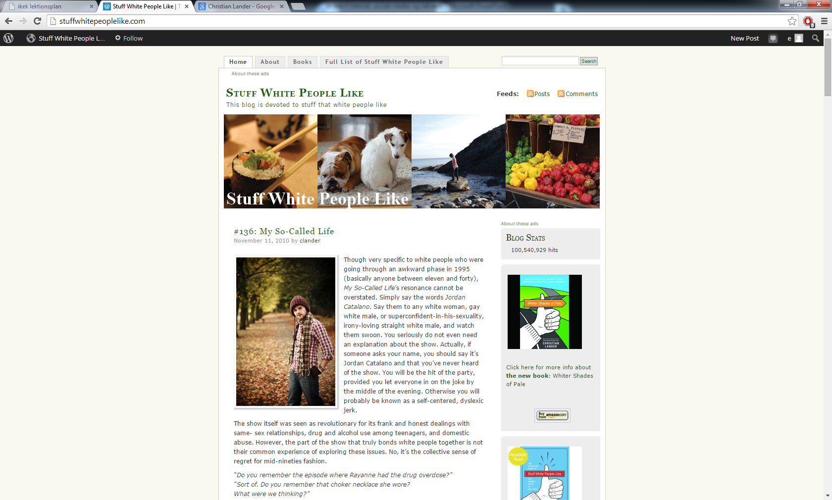

Slide 8
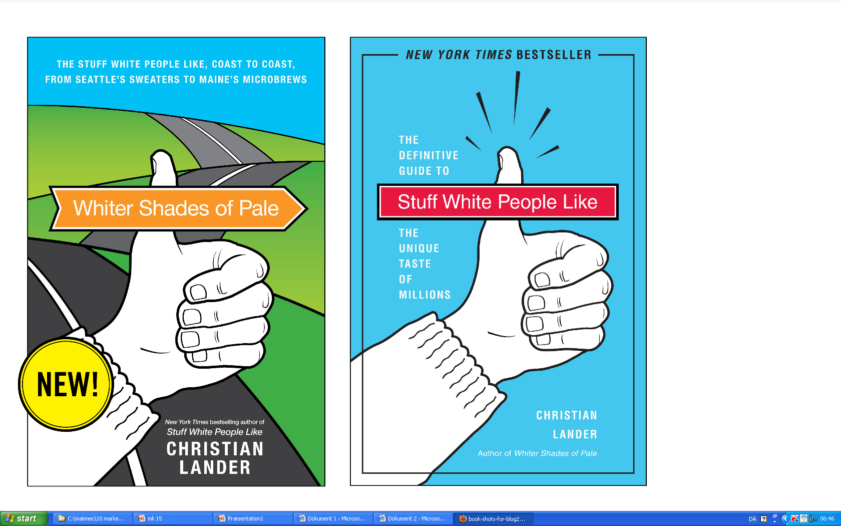

Slide 9
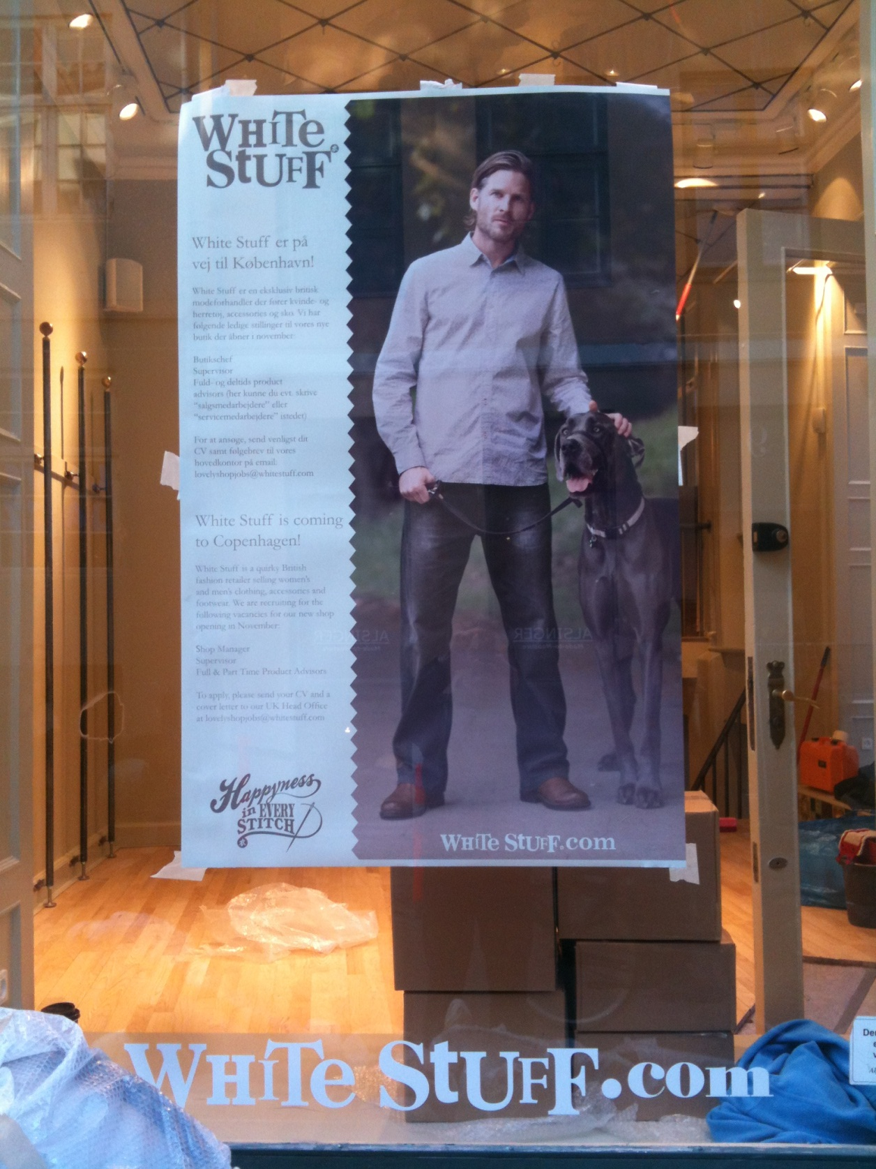

Slide 10
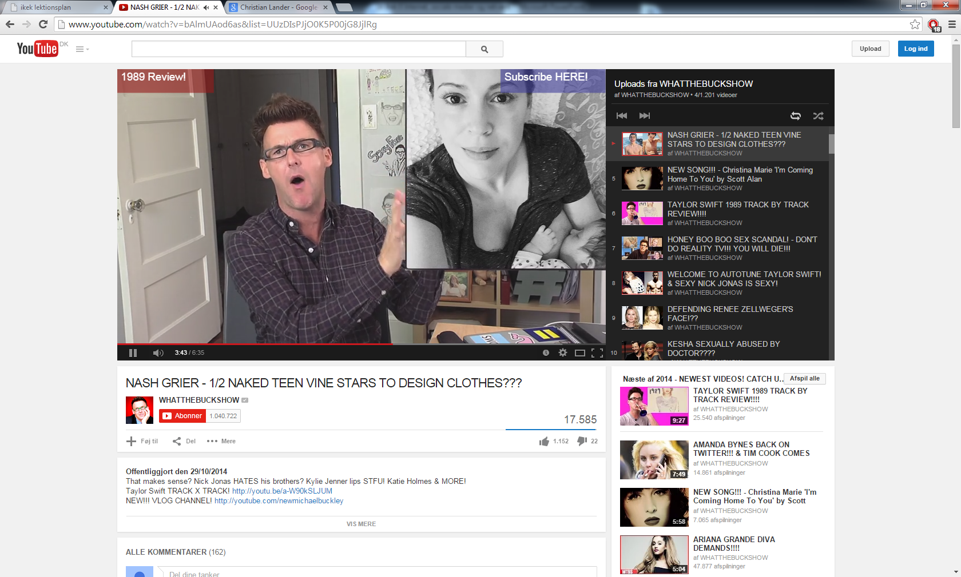

Slide 11
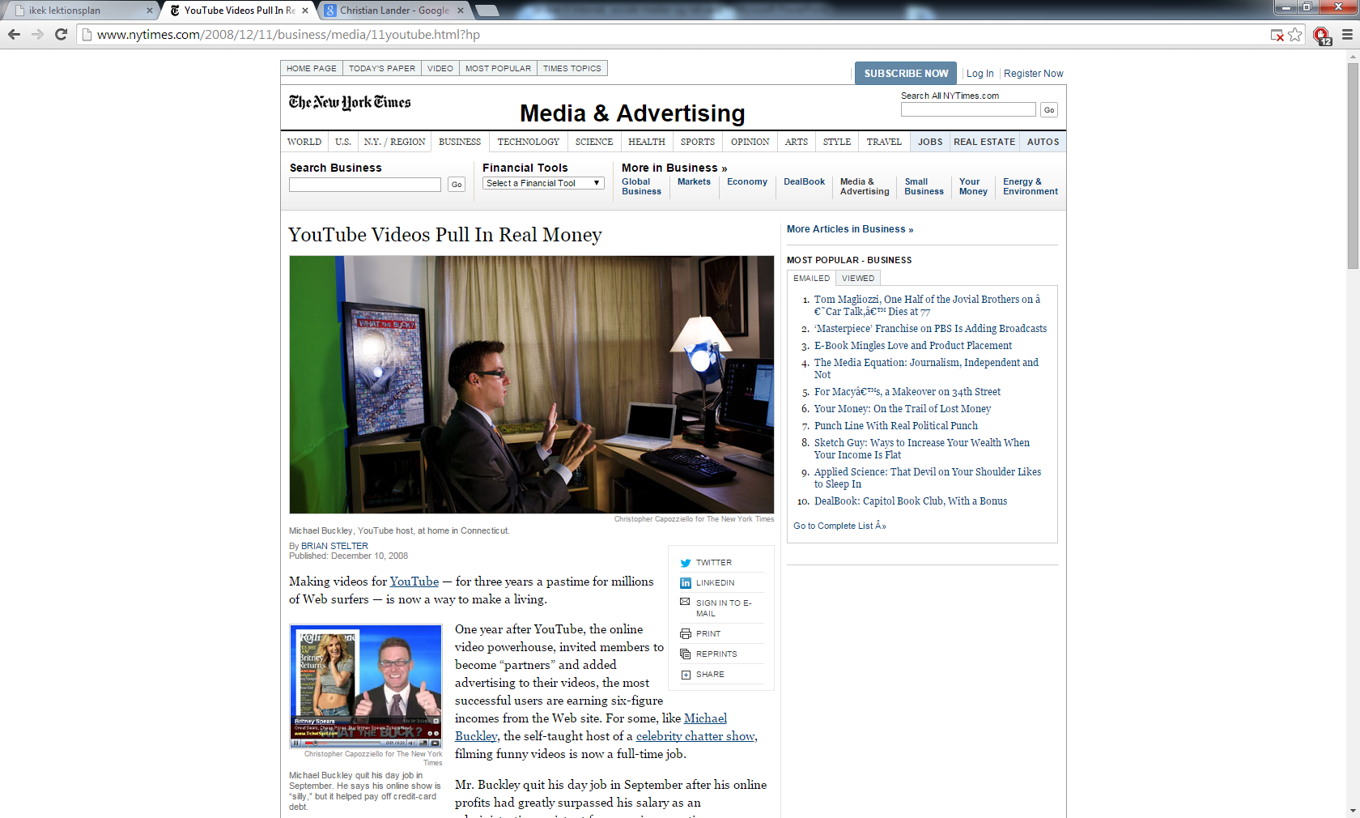

Slide 12
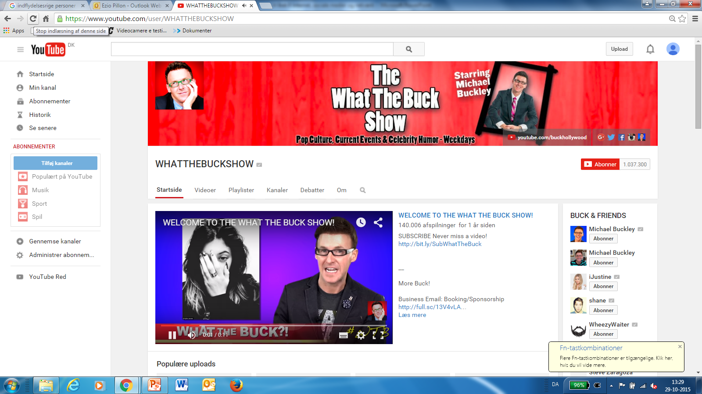

Slide 13
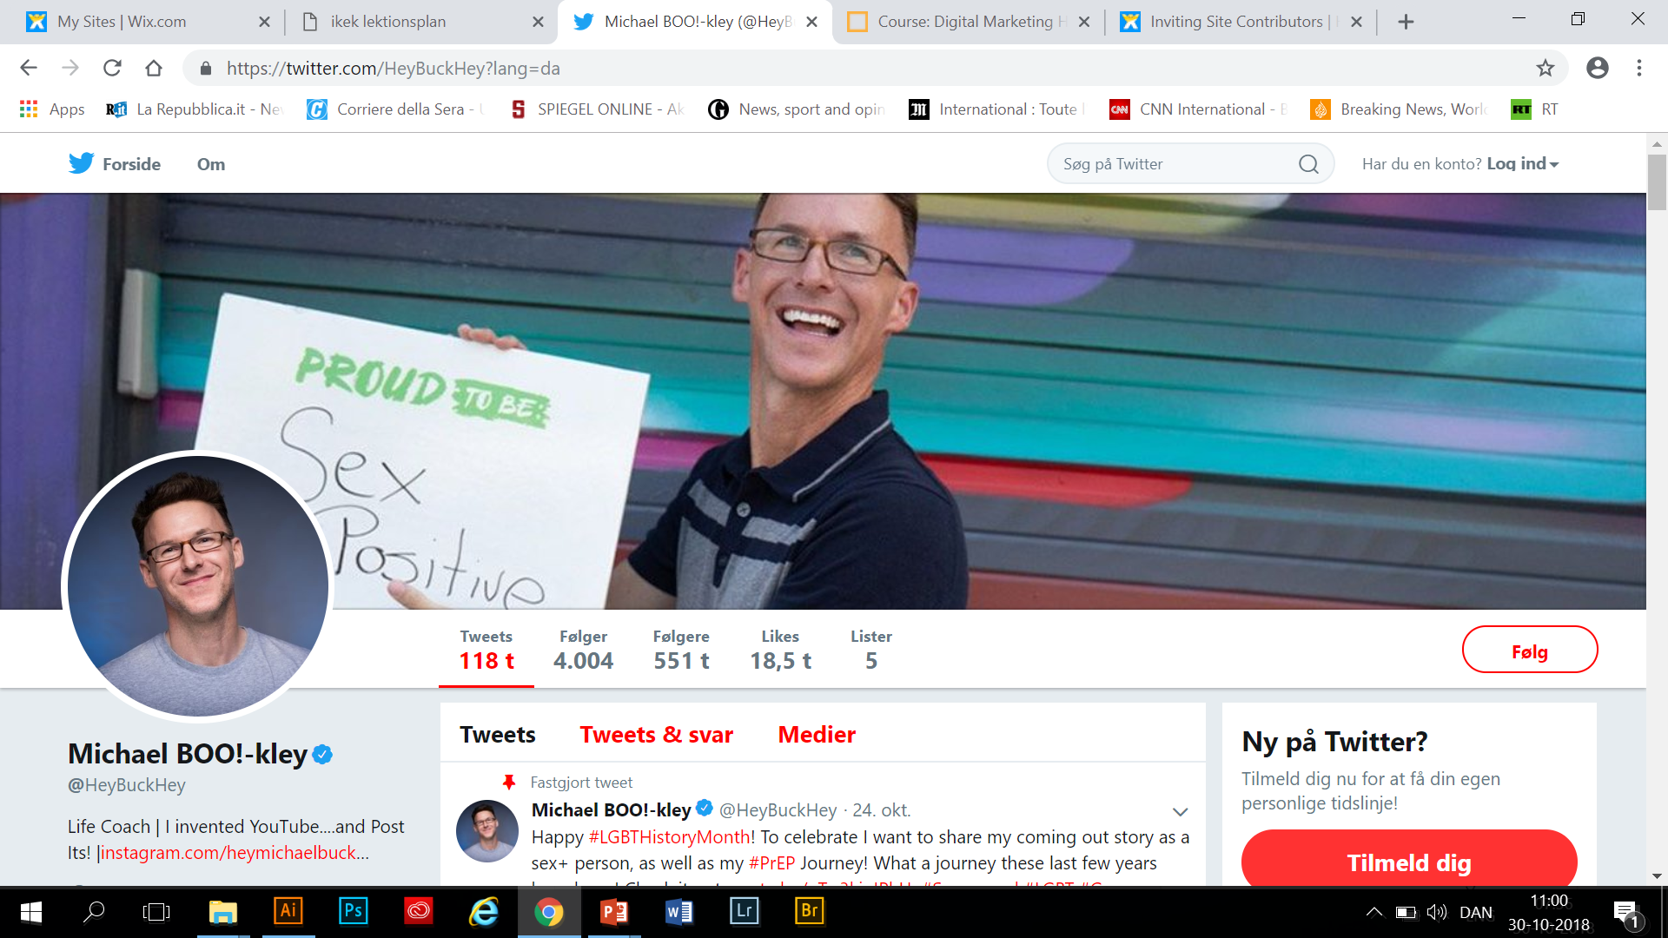

Slide 14
Lon Safko, David Brake: The four pillars of Social Media Strategy
Kommentér på Christian Landers og Michael Buckleys blogs.
Hvilken fordel har kundekontakt gennem SoMe i forhold til traditionelle kanaler?
Involvering af brugere
Opsamling fra modul 7
Modtagere/afsendere
Sociale medier som
forretning
Sociale medier som
promotionskanal
Company Wiki
Safkos 4 søjler
Kontrol / indflydelse
Sociale implikationer
Nye sociale normer
Relationship marketing
Gruppeopgave

Slide 15
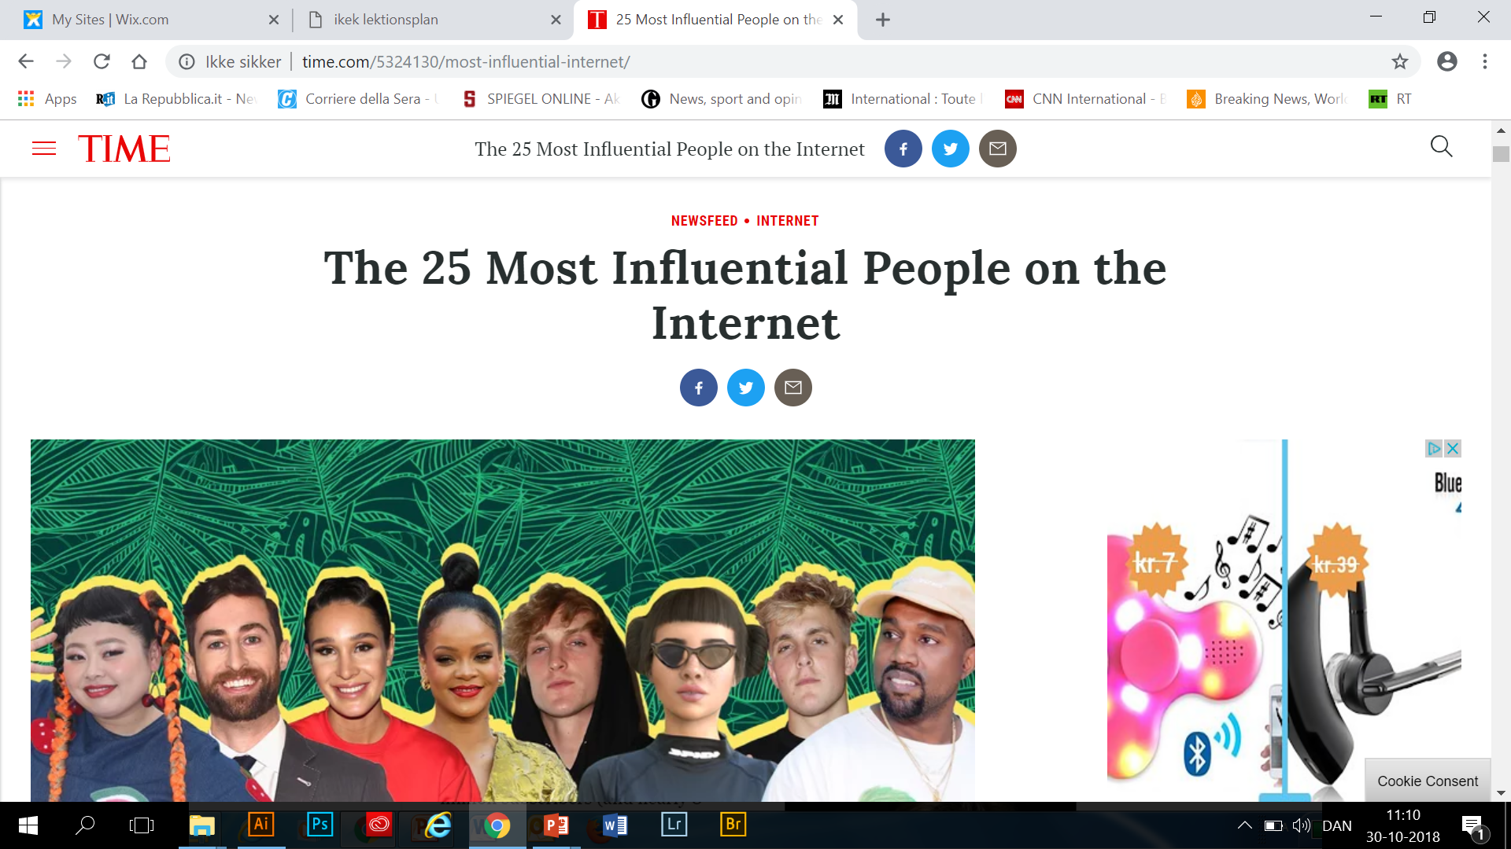

Slide 16
Lon Safko, David Brake: The four pillars of Social Media Strategy
Kommentér på Christian Landers og Michael Buckleys blogs.
Hvilken fordel har kundekontakt gennem blog eller f.eks. Youtube i forhold til traditionelle kanaler?
Involvering af brugere
Tracking
Opsamling fra modul 7
Modtagere/afsendere
Sociale medier som
forretning
Sociale medier som
promotionskanal
Company Wiki
Safkos 4 søjler
Kontrol / indflydelse
Sociale implikationer
Nye sociale normer
Relationship marketing
Gruppeopgave

Slide 17
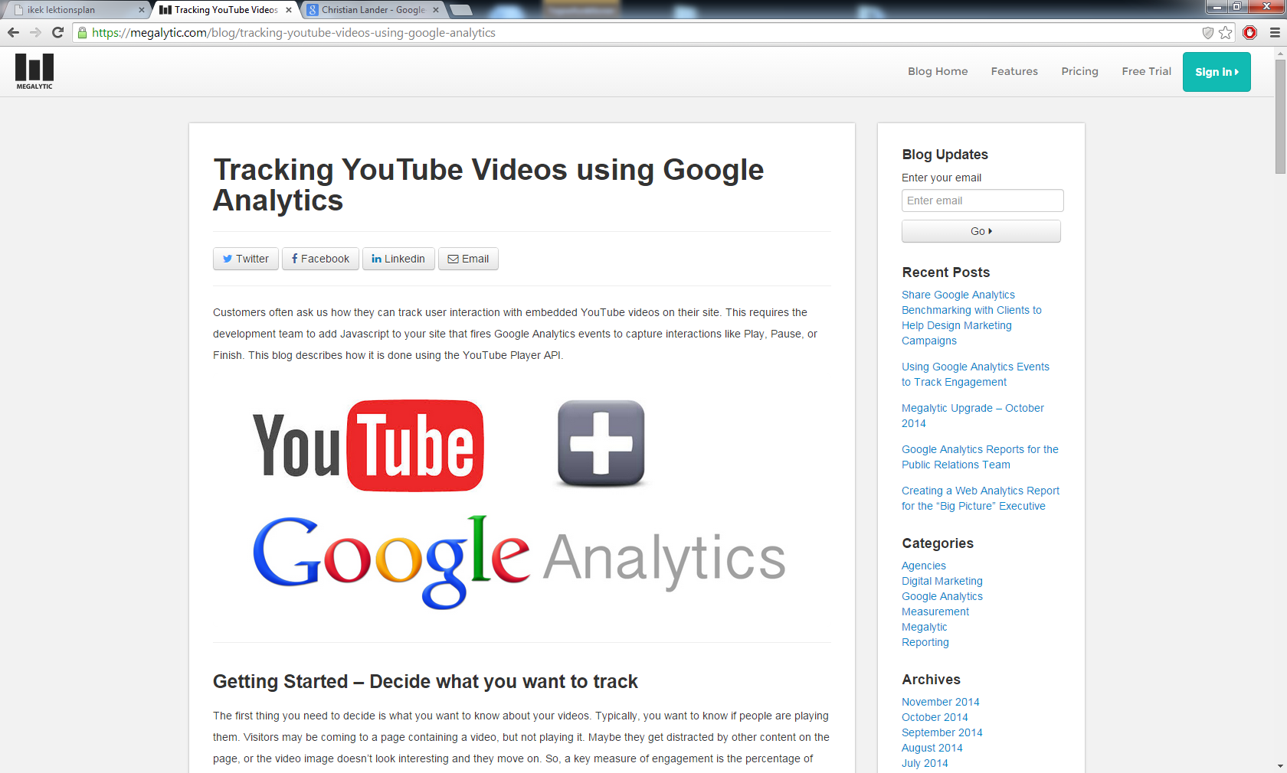

Slide 18
Kommentér ideen om en Company Wiki - vil en sådan kunne bruges i jeres virksonhed?
Company Wiki som synliggørelse af samarbejde.
Opsamling fra modul 7
Modtagere/afsendere
Sociale medier som
forretning
Sociale medier som
promotionskanal
Company Wiki
Safkos 4 søjler
Kontrol / indflydelse
Sociale implikationer
Nye sociale normer
Relationship marketing
Gruppeopgave

Slide 19
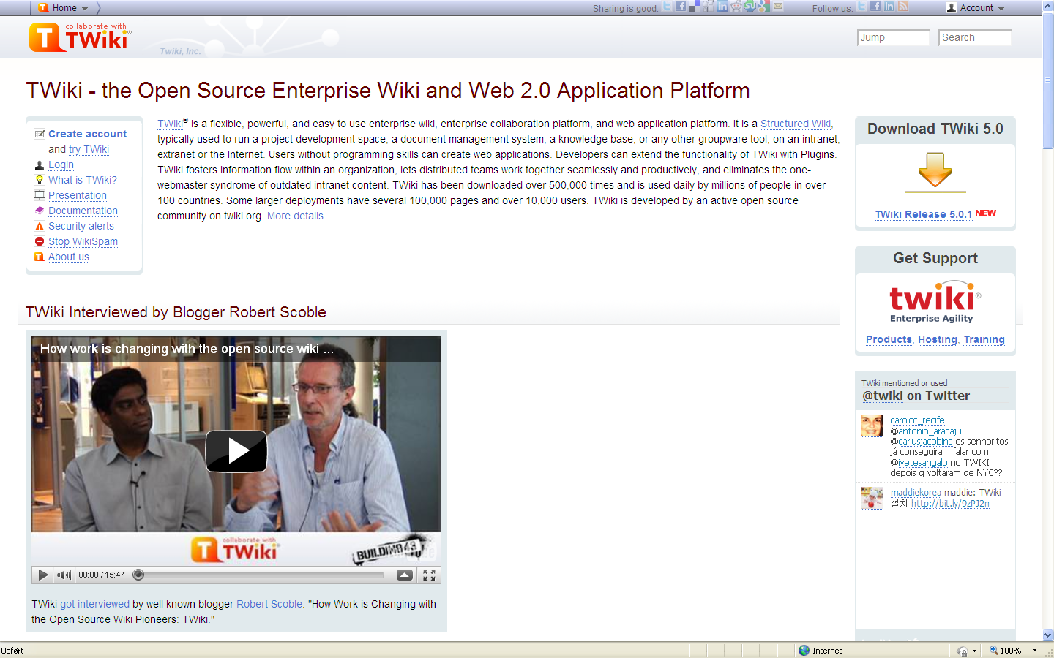

Slide 20
Kommentér Safkos fire søjler
Communication :
Hvad skal brugerne kommunikere om?
Collaboration:
Samarbejde er ikke kun et værktøj, men kan også være et mål.
Education:
Opsamling fra modul 7
Modtagere/afsendere
Sociale medier som
forretning
Sociale medier som
promotionskanal
Company Wiki
Safkos 4 søjler
Kontrol / indflydelse
Sociale implikationer
Nye sociale normer
Relationship marketing
Gruppeopgave

Slide 21
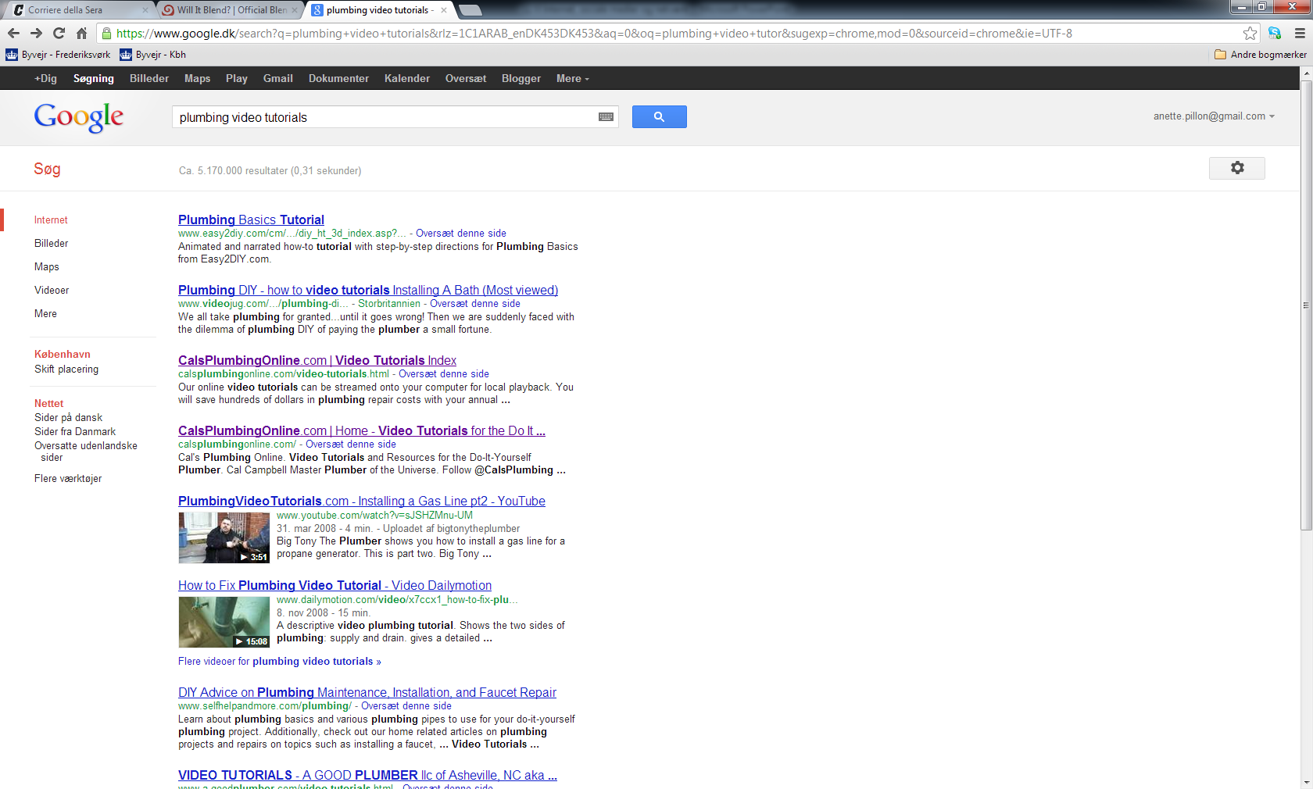

Slide 22
Kommentér Safkos fire søjler
Communication : hvad skal brugerne kommunikere om?
Collaboration: Samarbejde er ikke kun et værktøj, men kan også være et mål.
Education: at give viden fra sig giver goodwill og borger for kvalitet
Entretainment: Underholdning skal tilpasses målgruppen; ironi, sarkasme, falden-på-halen-komik osv. kan give bagslag.
Opsamling fra modul 7
Modtagere/afsendere
Sociale medier som
forretning
Sociale medier som
promotionskanal
Company Wiki
Safkos 4 søjler
Kontrol / indflydelse
Sociale implikationer
Nye sociale normer
Relationship marketing
Gruppeopgave

Slide 23
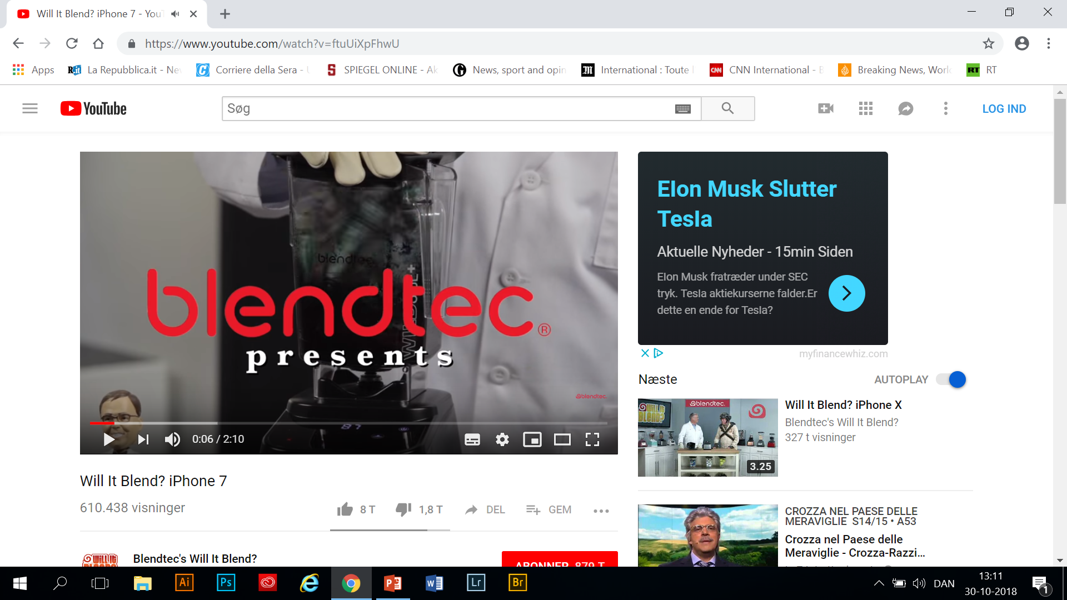

Slide 24
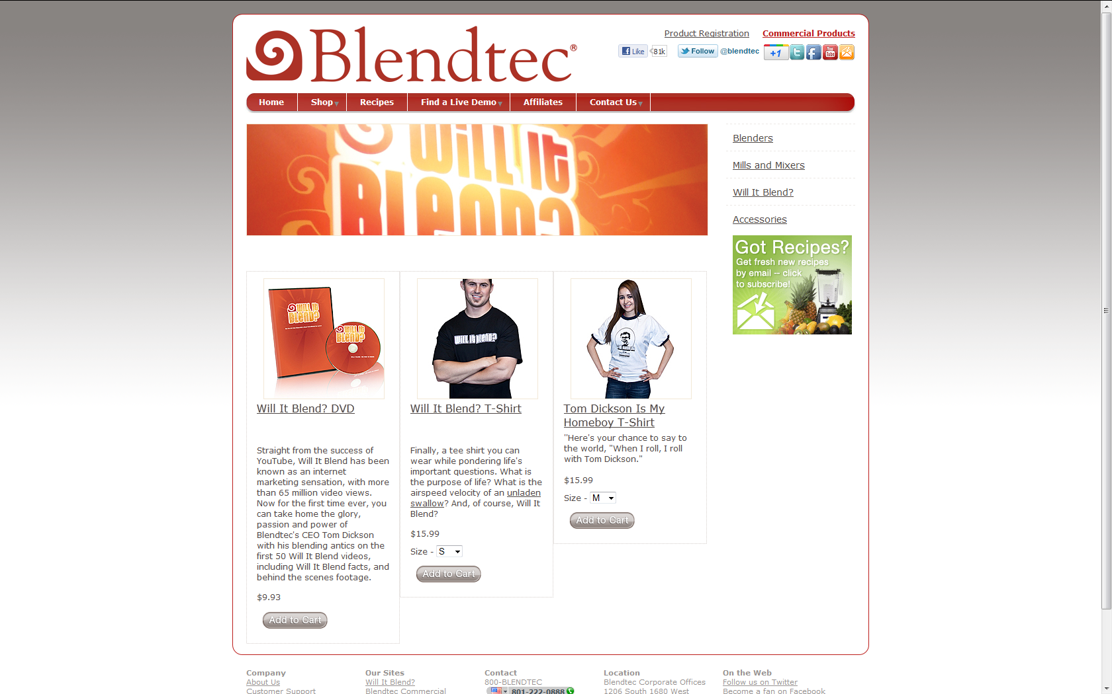

Slide 25
Kommentér Safkos fire søjler
Communication : hvad skal brugerne kommunikere om?
Collaboration: Samarbejde er ikke kun et værktøj, men kan også være et mål.
Education: at give viden fra sig giver goodwill og borger for kvalitet
Entretainment: Underholdning skal tilpasses målgruppen; ironi, sarkasme, falden-på-halen-komik osv. Kan give bagslag.
Opsamling fra modul 7
Modtagere/afsendere
Sociale medier som
forretning
Sociale medier som
promotionskanal
Company Wiki
Safkos 4 søjler
Kontrol / indflydelse
Sociale implikationer
Nye sociale normer
Relationship marketing
Gruppeopgave

Slide 26
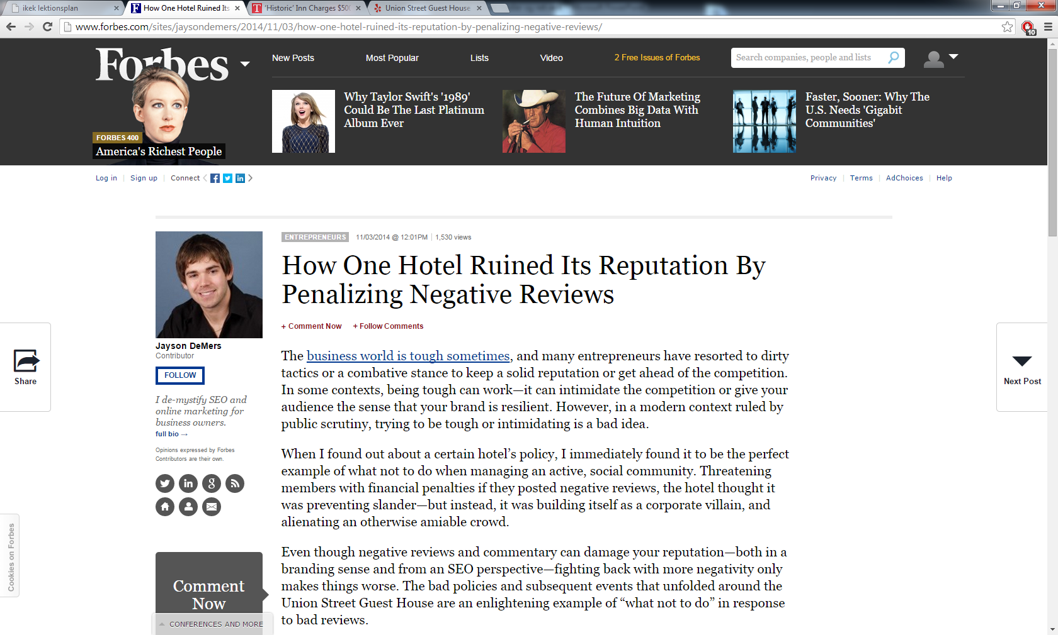

Slide 27
Castells: The Mobile Network Society
Diskutér følgende sociale implikationer:
Safe autonomy
Autonomi i rum og tid , og til dels socialt og kulturelt, både for enkeltpersonen som for grupper.
Relentless Connectivity
Tilgængeligheden er ubegrænset
Networks of choice
Internettet forstærker subkulturernes identitet
Instant Communities of Practice
Dannelse af ad hoc grupper
Opsamling fra modul 7
Modtagere/afsendere
Sociale medier som
forretning
Sociale medier som
promotionskanal
Company Wiki
Safkos 4 søjler
Kontrol / indflydelse
Sociale implikationer
Nye sociale normer
Relationship marketing
Gruppeopgave

Slide 28
The Blurring of the Social Context of Individual Practice
Rummet (the space of flows) og tiden (timeless time) bestemmes af aktørerne.
Individet kan spinde et netværk der ikke er afhængig af magtens eller samfundets kultur og normer.
Individet definere det nye samfunds sociale trends.
Access as Personal Value and Social Right
Adgang skal/bør/kan ses som en rettighed
Users are the Producers of Content and Services
Bureaukrater og politikere bør tillade og fremme brugerstyret innovation.
Opsamling fra modul 7
Modtagere/afsendere
Sociale medier som
forretning
Sociale medier som
promotionskanal
Company Wiki
Safkos 4 søjler
Kontrol / indflydelse
Sociale implikationer
Nye sociale normer
Relationship marketing
Gruppeopgave

Slide 29
Consumerism, Fashion, Instrumentality and Meaning
Fra statussymbol til værktøj, fra Bandwagon til identitet.
The Transformation of Language
Ændring/berigelse/forfladigelse ag det skrevne sprog (og dermed af kulturen)
Comunication Autonomy, Information Network and Sociopolitical Change
Cross-media og tværmedial kommunikation
Kommunikationen er blevet mere personaliseret og troværdig (?)
Mobil (netværks-)kommunikation har en politisk potentiale da den omgår magten og massemedierne
Opsamling fra modul 7
Modtagere/afsendere
Sociale medier som
forretning
Sociale medier som
promotionskanal
Company Wiki
Safkos 4 søjler
Kontrol / indflydelse
Sociale implikationer
Nye sociale normer
Relationship marketing
Gruppeopgave

Slide 30
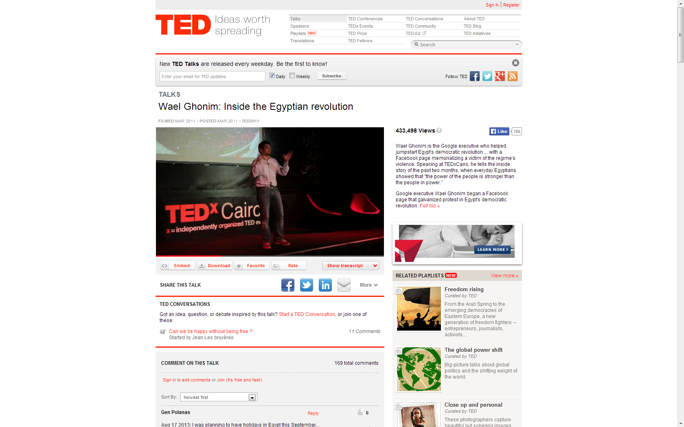

Slide 31
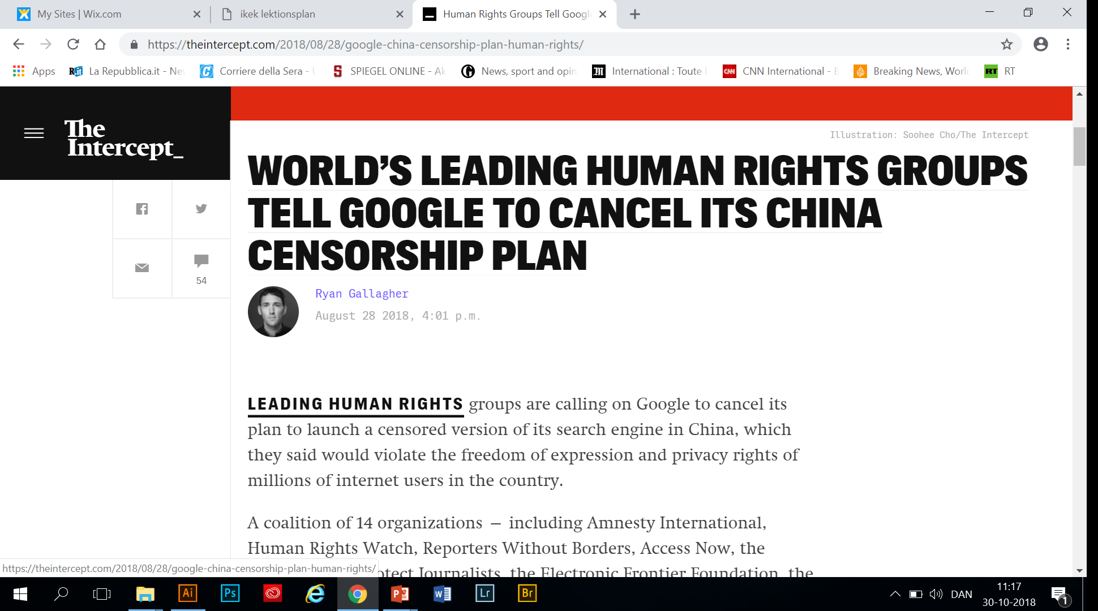

Slide 32
Consumerism, Fashion, Instrumentality and Meaning
Fra statussymbol til værktøj, fra Bandwagon til identitet.
The Transformation of Language
Ændring/berigelse/forfladigelse ag det skrevne sprog (og dermed af kulturen;-))
Cross-media / tværmedial kommunikation
Comunication Autonomy, Information Network and Sociopolitical Change
Kommunikationen er blevet mere personaliseret og troværdig (?)
Mobil (netværks-)kommunikation har en politisk potentiale da den omgår magten og massemedierne Samtidigt kan den misbruges af demagoger
Social Problems of a Wireless world
Manglende tilgængelighed og alder (The wireless communication divide), virus, politisk kontrol, multitasking, mangel på privacy
Opsamling fra modul 7
Modtagere/afsendere
Sociale medier som
forretning
Sociale medier som
promotionskanal
Company Wiki
Safkos 4 søjler
Kontrol / indflydelse
Sociale implikationer
Nye sociale normer
Relationship marketing
Gruppeopgave

Slide 33
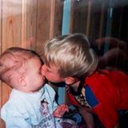
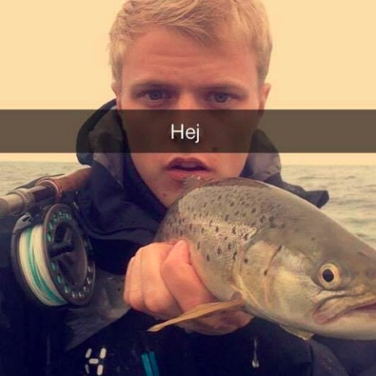
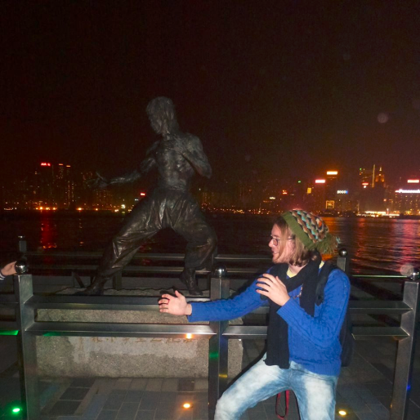
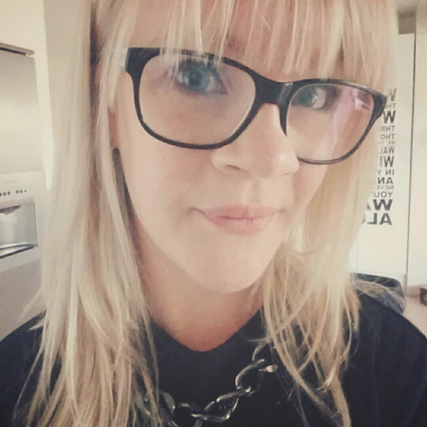
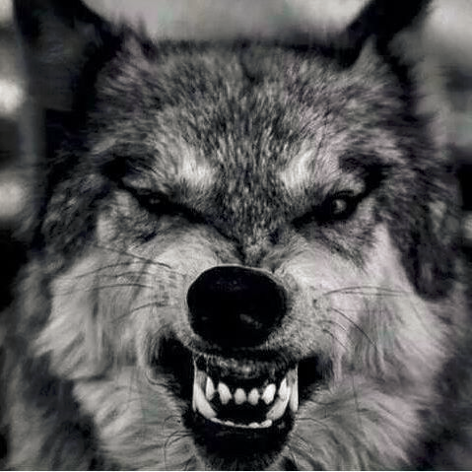
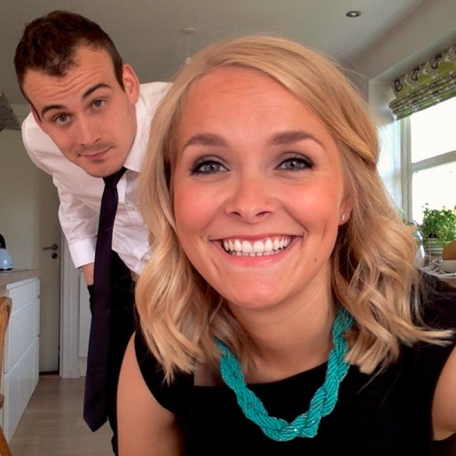
Shih, The New Social Norms
Udefra hvilken betragtning udvælges billedet til profilerne på SoMe?
Opsamling fra modul 7
Modtagere/afsendere
Sociale medier som
forretning
Sociale medier som
promotionskanal
Company Wiki
Safkos 4 søjler
Kontrol / indflydelse
Sociale implikationer
Nye sociale normer
Relationship marketing
Gruppeopgave

Slide 34
Se også relations markedsføring (http://en.wikipedia.org/wiki/Relationship_marketing)
Relationship Marketing was first defined as a form of marketing developed from direct response marketing campaigns which emphasizes customer retention and satisfaction, rather than a dominant focus on sales transactions.
As a practice, Relationship Marketing differs from other forms of marketing in that it recognizes the long term value of customer relationships and extends communication beyond intrusive advertising and sales promotional messages.
With the growth of the internet and mobile platforms, Relationship Marketing has continued to evolve and move forward as technology opens more collaborative and social communication channels. This includes tools for managing relationships with customers that goes beyond simple demographic and customer service data. Relationship Marketing extends to include Inbound Marketing efforts, (a combination of search optimization and Strategic Content), PR, Social Media and Application Development.
Opsamling fra modul 7
Modtagere/afsendere
Sociale medier som
forretning
Sociale medier som
promotionskanal
Company Wiki
Safkos 4 søjler
Kontrol / indflydelse
Sociale implikationer
Nye sociale normer
Relationship marketing
Gruppeopgave

Slide 35
Gruppeopgave:
Med udgangspunkt i jeres virksomhed:
Find og kommentér blogs/vlogs der kan være relevante for jeres virksomhed.
Hvad får jeres kunder ud af jeres sociale medier?
Beskriv jeres (potentielle) community
Hvordan kan jeres kunderelationer forbedres?
Definér nye, mere ambitiøse mål.
Opsamling fra modul 7
Modtagere/afsendere
Sociale medier som
forretning
Sociale medier som
promotionskanal
Company Wiki
Safkos 4 søjler
Kontrol / indflydelse
Sociale implikationer
Nye sociale normer
Relationship marketing
Gruppeopgave

